Slide 1
Food Truck Móvel Treinamento de Segurança
Módulo 4: Segurança de Incêndio em Operações de Cozinha
Este material foi produzido sob o projeto número SH-39170-SH2 da Administração de Segurança e Saúde Ocupacional, Departamento de Trabalho dos Estados Unidos. Este não necessariamente reflete as visões ou políticas do Departamento de Trabalho dos Estados Unidos, nem a menção de marcas, produtos comerciais ou organizações implica o endosso pelo Governo Americano.

Slide 2
Objetivos
Após este módulo, o treinando será capaz de:
Reconhecer os 3 perigos identificados como os mais sérios para food trucks
Reconhecer que os controles de perigos necessários irão depender dos tipos de aquecedores e fontes de energia presentes
Identificar formas para controlar perigos gerais de segurança de incêndio
Identificar formas de controlar perigos associados ao uso de gerador
Identificar formas de controlar perigos com o uso de combustível sólido

Slide 3
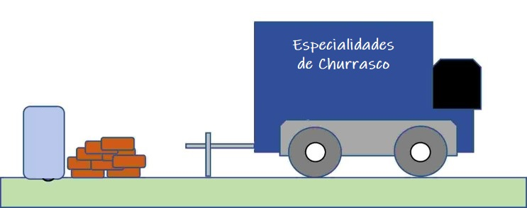
Que fontes de energia/calor você possui?
Tipo de Vendedor
Food Truck
Trailer de Comida
Carrocinhas ou Tenda
Fontes de Calor e Energia
Propano
Combustível sólido (lenha, carvão, etc)
Eletricidade (Gerador)
carvão

Slide 4
Áreas de Foco em Segurança de Food Truck
Propano:
As estatísticas da NFPA indicam que em torno de 60% dos incêndios em veículos de Food Truck estão relacionados ao propano, e a maioria das lesões/mortes envolvem explosões de propano.
Geradores:
Dois problemas estão presentes: perigos elétricos e monóxido de carbono, ambos podem provocar morte se não prevenidos.
Acessórios de Cozinha/Sistemas de Cobertura e Supressão:
Vários tipos de acessórios de cozinha podem estar presentes e métodos para extinguir fogos para cada um devem estar presentes também.
Todos estes itens podem necessitar considerações em um Plano de Prevenção de Incêndio no Ambiente de Trabalho

Slide 5
Planos de Prevenção de Incêndio
Propósito: Prevenir a ocorrência de incêndio em um ambiente de trabalho.
Um Plano de Prevenção de Incêndio deve estar escrito, ser mantido no ambiente de trabalho, e estar disponível para os empregados revisarem.
Requisitos:
Uma lista de todos os principais perigos de incêndio, armazenamento e manuseio próprio de materiais perigosos, fonte potenciais de ignição e seus controles, e o tipo de equipamento de proteção de incêndio necessário para cada perigo.
Procedimentos para controlar acúmulo de lixo inflamáveis e materiais combustíveis.
Procedimentos para manutenção regular de proteções nos equipamentos.
O nome dos empregados responsáveis por manter os equipamentos para prevenção de incêndio e para controlar os perigos de fontes de combustível.
https://www.osha.gov/etools/evacuation-plans-procedures/emergency-standards/fire-prevention
Estes websites/notícias foram publicados em inglês e podem ser traduzidos usando as ferramentas de tradução do navegador de internet.
Notes:
https://www.osha.gov/etools/evacuation-plans-procedures/emergency-standards/fire-prevention
Estes websites/notícias foram publicados em inglês e podem ser traduzidos usando as ferramentas de tradução do navegador de internet.

Slide 6
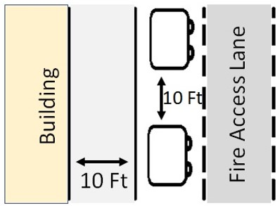
Orientações Gerais de Segurança de Incêndio
Obtenção de licenças e permissões das autoridades locais.
Garantir distância de no mínimo 3,048 metros de construções, estruturas, veículos, e qualquer material combustível.
Verificar se o acesso de veículos do corpo de bombeiros está disponível através de vias e ruas de acesso.
Garantir acesso aos hidrantes de incêndio.
Garantir que as fontes de energia estão separadas do públicos por barreiras, protetores físicos, e cercas.
Construção
Via de acesso dos bombeiros
3,048 m
3,048 m

Slide 7
Orientações Gerais de Segurança de Incêndio (cont.)
Verifique se os acessórios usando meio combustível estão protegidos por um sistema aprovado de extinção de incêndio.
Verifique se extintores de incêndio portáteis foram selecionados e instalados em áreas de cozinha.
Nota: A Segurança para Propano será abordada separadamente no Módulo 4
carvão

Slide 8
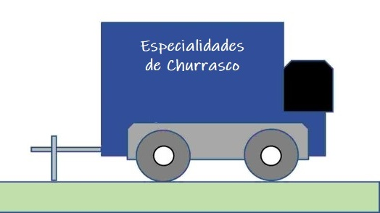
Lista de Verificação de Segurança de Combustível Sólido (Lenha, Carvão)
Não armazene combustível acima de qualquer utensílio de produção de calor ou exaustão.
Não armazene combustível a menos de 1 metro de qualquer utensílio de cozimento.
Não armazene combustível próximo a qualquer líquido inflamável, fontes de ignição, químicos, e suprimentos de comida ou pacotes de mercadorias.
Não armazene combustível no caminho da remoção de cinzas ou próximo a cinzas removidas.
Remova cinzas, brasas, e outros detritos de combustão da fornalha em intervalos regulares e ao menos uma vez ao dia.
Remova cinzas, brasas e outros detritos de combustão e coloque-os em um recipiente de metal fechado.

Slide 9
Segurança de Geradores e Eletricidade
Wilson, NC 17 de Set de 2021
Um trabalhador de 57 anos foi eletrocutado em um trailer de comida, aparentemente por uma extensão elétrica. Uma pessoa que passava no local e o encontrou sentiu um choque ao virá-lo. Os legistas do Departamento Médico Legal da Carolina do Norte listaram eletrocução como a causa da morte.
A OSHA multou a compania de food truck por 8 violações
O food truck estava abarrotado com suprimentos e acessórios
O piso estava molhado
Várias extensões elétricas foram usadas para puxar eletricidade do prédio para dentro do caminhão
Ambas as extremidades das extensões elétricas pareciam ter sido substituídas
Anteriormente, um problema elétrico com o gerador causou um incêndio que queimou o interior do caminhão em agosto de 2020, e o caminhão estava agora puxando o trailer que foi envolvido.
https://restorationnewsmedia.com/articles/local-news/business-cited-fined-after-workers-electrocution/?pub=wilsontimes
Estes websites/notícias foram publicados em inglês e podem ser traduzidos usando as ferramentas de tradução do navegador de internet.

Slide 10
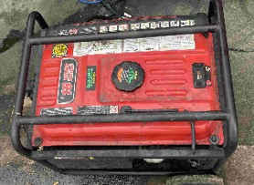
Segurança do Gerador
Geradores elétricos portáteis fornecem energia para muitos food trucks, mas eles necessitam ser instalados e operados corretamente
Contrate um eletricista licenciado para instalar seu gerador e para ter certeza de que ele obdece aos códigos locais
Tenha certeza de que o gerador foi propriamente aterrado e que um interruptor apropriado de transferência é usado para conectar o gerador à cozinha portátil
Não sobrecarregue o gerador
Garanta que ele está desligado e frio para ser tocado antes de ser recarregado com combustível por um recipiente portátil
Utilize um Interruptor de Circuito por Falha de Aterramento para prevenir eletrocussões ou lesões por choque.

Slide 11
Segurança do Gerador (continuação)
Orientações Adicionais
Geradores devem ter uma distância de no mínimo 3,7 metros de aberturas e entradas de ar dentro de trailers/caminhões (e qualquer meio de entrada)
Não opera o gerador em espaços confinados ou parcialmente fechados → monóxido de carbono
Posicione-o longe de todas as construções e outros veículos de comida e operações
Use detectores de monóxido de carbono em espaço confinados próximos para monitorar os níveis

Slide 12
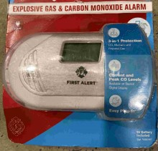
Detectores de Gás dentro do Caminhão/Trailer
Gases podem se acumular dentro de áreas fechadas como caminhões de comida e trailers
Monóxido de Carbono (CO)
Um gás invisível, sem cheiro que pode causar envenenamento por monóxido de carbono, morte
Pode ser produzido por geradores e outras máquinas
Propano, outros gases inflamáveis
Pode resultar em explosões
Pode surgir de vazamentos entre as tubulações e os tanques e queimadores
Detectores de gás podem salvar vidas!
Nota: Pode não ser aplicável para carrocinhas/tendas ao ar-livre.

Slide 13
Superfícies de Cozimento
Em lojas físicas de comida, incêndios na cozinha representam a maior fonte de perda
Vários incêndios em food trucks ocorreram após os queimadores terem sido deixados desacompanhados
Lista de Verificação:
Não deixe o equipamento de cozimento desacompanhado enquanto ele estiver quente
Opere o equipamento de cozimento somente quando todas as janelas e fontes de ventilação estiverem totalmente abertas
Feche as válvulas de suprimento de gás quando o equipamento não estiver em uso
Mantenha o equipamento de cozimento, incluindo o sistema de ventilação limpo removendo regularmente a gordura.

Slide 14
Sistemas de Extinção de Fogo e Coberturas
Sistemas de Extinção/Supressão de Fogo são comumente usados para proteger áreas de cozinha onde um incêndio pode se iniciar e se espalhar rapidamente
Objetivo: Extinguir um incêndio em desenvolvimento rapidamente e alertar os ocupantes antes que um dano maior ocorra
Orientação:
Contratar um serviço profissional para instalar o melhor sistema para o seu local de trabalho pode depender de vários fatores que o instalador irá analisar.
O sistema deverá ser inspecionado anualmente e operado/mantido em condições de trabalho.
Notifique os empregados como o sistema funciona. Se o sistema potenciamente expõe um trabalhador a material químico, uma comunicação de perigo sobre o perigo de material químico é necessária.
Notes:
https://www.osha.gov/etools/evacuation-plans-procedures/emergency-standards/fixed-extinguishing

Slide 15
Em Resumo
Vários perigos existem para operações de comida, incluindo food trucks/trailers
Um plano de prevenção de incêndio deve existir para listar os perigos de segurança de incêndio e formas de controlá-los
Geradores incluem ambos perigos de eletricidade e monóxido de carbono- use controles de segurança para eletricidade e detectores de gás dentro de espaços fechados para notificar a presença de gases perigosos
Sistemas de Extinção de Incêndio são obrigatórios na maioria das jurisdições para rapidamente extinguir incêndios em cozinhas, mas inspeções e manutenção são necessárias.

